Slide 1
■ [su]支援兵器強化画面仕様
●更新履歴
2020.03.09 増本 | 強化仕様から独立 フロー作成
2020.03.15 〃 | 攻撃頻度 → Time Secの表記に修正 [攻撃] or [回復]の表記を追加 兵科の切り替え部分を追記
2020.03.23 〃 | su130 イメージ画像追加
※古い更新履歴は最後のページに移動

Slide 2


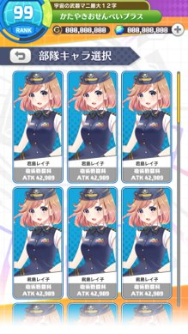
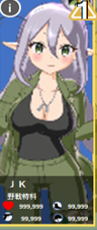
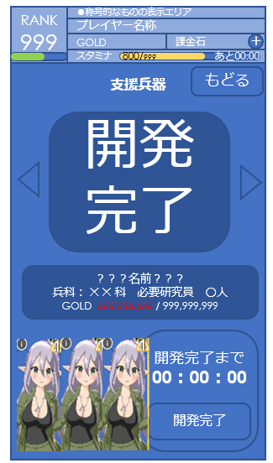
■ [su]支援兵器強化画面仕様
RANK
999
●称号的なものの表示エリア
支援兵器
プレイヤー名称
GOLD
課金石
800/999
＋
スタミナ
あと00:00
●画面フロー
もどる
ああああ支援兵器名ああああ
Lv.999
POWER 999,999 攻撃頻度 99:99
効果：説明文４５６７８９０１２３４５６
説明文４５６７８９０１２３４５６
強化時間 99:99
GOLD 999,999,999 / 666,666,666
x200
x500
x100
x999
x999
x999
x999
x1
x999
x999
強化
●称号的なものの表示エリア
Su200 強化
部隊
プレイヤー名称
GOLD
課金石
800/999
＋
スタミナ
あと00:00
もどる
支援兵器
●称号的なものの表示エリア
プレイヤー名称
GOLD
課金石
800/999
＋
スタミナ
部隊編成
あと00:00
？？？名前？？？
もどる
TRカード
装備
１
支援兵器
？？？名前？？？
兵科： ✕ ✕ 科 必要研究員 〇人
GOLD 666,666,666 / 999,999,999
ホーム
部隊
触れ合い
クエスト
ガチャ
ショップ
開発完了まで
99：99：99
部隊TOP
研究費投入
石 x999
su100 開発開始
su110 研究員選択
RANK
999
●称号的なものの表示エリア
支援兵器
プレイヤー名称
GOLD
課金石
800/999
＋
スタミナ
あと00:00
もどる
強化中
？？？名前？？？
兵科： ✕ ✕ 科 必要研究員 〇人
GOLD 666,666,666 / 999,999,999
開発完了まで
99：99：99
研究費投入
石 x999
Su120 開発中
Su130 開発完了

Slide 3
■ [su]支援兵器強化画面仕様
RANK
999
●称号的なものの表示エリア
支援兵器
支援兵器
一覧確認・開発・強化を行う。
各支援兵器ごとに、下記表示分けを行う
開発済：強化画面
開発前：開発
バッジ
開発が終了した未確認の兵器の数を示唆
装備TOPのバッジ有無で遷移先を変える
・バッジありの場合
開発が終了した兵器のページに遷移
複数ある場合はID降順
・バッジなしの場合
ID降順で表示(最新の兵器が表示される)
各画面の内容は、開発or強化画面
プレイヤー名称
GOLD
課金石
800/999
＋
スタミナ
兵科
あと00:00
兵科
もどる
兵科
●称号的なものの表示エリア
部隊
ああああ支援兵器名ああああ
Lv.999
POWER 999,999 攻撃頻度 99:99
効果：説明文４５６７８９０１２３４５６
説明文４５６７８９０１２３４５６
プレイヤー名称
GOLD
課金石
800/999
＋
スタミナ
あと00:00
もどる
強化時間 99:99
GOLD 999,999,999 / 666,666,666
部隊編成
x200
x500
x100
x999
x999
x999
x999
x1
x999
x999
強化
TRカード
●称号的なものの表示エリア
装備
支援兵器
プレイヤー名称
GOLD
課金石
800/999
＋
スタミナ
１
あと00:00
支援兵器
兵科
もどる
兵科
兵科
？？？名前？？？
ホーム
部隊
触れ合い
クエスト
ガチャ
ショップ
？？？名前？？？
兵科： ✕ ✕ 科 必要研究員 〇人
GOLD 666,666,666 / 999,999,999
開発完了まで
99：99：99
研究費投入
石 x999

Slide 4
■ [su]支援兵器強化画面仕様
su100.支援兵器（開発開始）（20191224修正）
RANK
999
●称号的なものの表示エリア
支援兵器
プレイヤー名称
GOLD
課金石
＋
800/999
スタミナ
要素
あと00:00
もどる
・名前
・攻撃 or 回復
・必要開発人数
・GOLD
を示唆する。
※ GOLD、研究員がそもそも足りていない場合(編成中かは不問)は、
ボタンをグレーアウト。
兵科
兵科
？？？名前？？？
兵科
？？？名前？？？ [攻撃]
必要研究員 〇人
GOLD 666,666,666 / 999,999,999
人
数
分
人
数
分
人
数
分
開発時間
99：99：99
複数開発
開発員が足りている場合は、複数同時開発することができる。
研究員選択

Slide 5
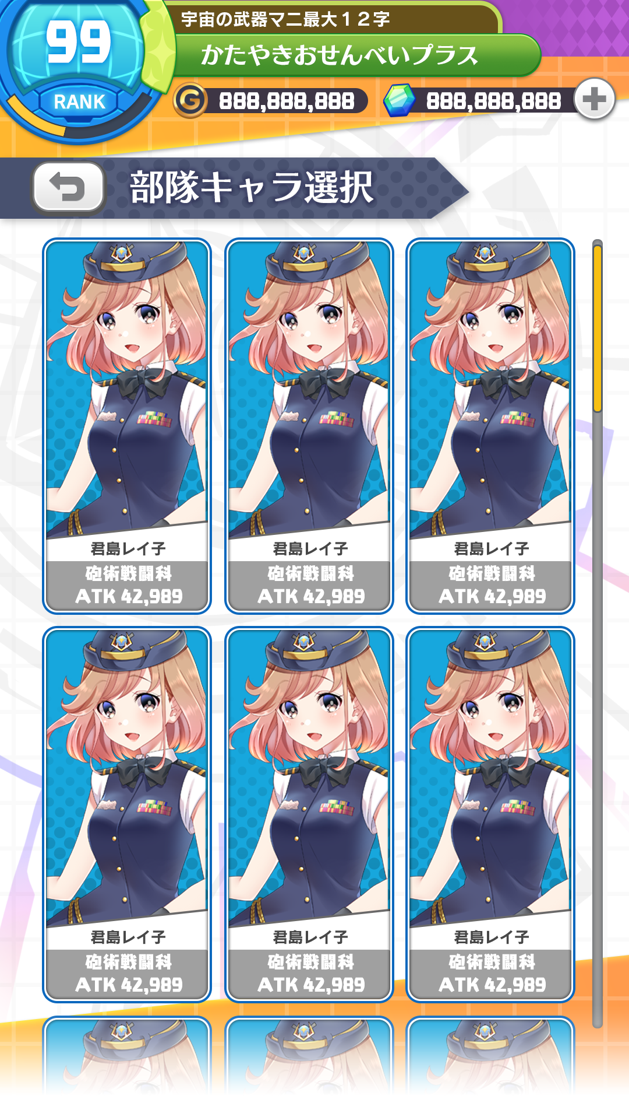
■ [su]支援兵器強化画面仕様
1. su110.研究員選択
兵器と同じ兵科の研究員を選択
・指定された人数分の研究員を選択する。
※戻った場合は、１人目から選び直す。
・兵器に合わせてフィルタリングされた
状態で表示される。
・選択後のOKボタン押下時、
確認ウィンドウを表示する。
・開発をやめた場合は、
研究員選択ではなく、１つ前の
Su100.支援兵器（開発開始）に戻る。
2
1. su110a.研究員確認ウィンドウ
1
研究員選択
攻撃(大)
攻撃(中)
無制限
名前名前名前名前名前
名前名前名前名前名前
名前名前名前名前名前
開発中の研究員はバトルへ
出撃することができません。
開発を開始しますか？
OK
2/3
やめる
OK

Slide 6
■ [su]支援兵器強化画面仕様
1. su120.支援兵器（開発中）
su120. 支援兵器(開発中)
RANK
999
●称号的なものの表示エリア
支援兵器
プレイヤー名称
GOLD
課金石
＋
800/999
スタミナ
開発完了までの残り時間を確認することができる
あと00:00
もどる
・開発費を投入することで時短することができる。
タップした場合は、確認ウィンドウを表示する。
・時間経過していた、時短した場合は、
ROLLOUT画面に遷移する。
兵科
兵科
開発中
兵科
su120a. 研究費投入ウィンドウ
su120b. 研究費確認ウィンドウ
研究費投入
研究費投入
？？？名前？？？ [回復]
必要研究員 〇人
GOLD 666,666,666 / 999,999,999
攻撃(大)
攻撃(中)
無制限
攻撃(大)
攻撃(中)
無制限
？？？名前？？？
開発完了まで
99：99：99
研究費を投入しました。
残り時間 99:99
消費クリスタル x999
研究費投入
石 x999
やめる
OK
OK

Slide 7
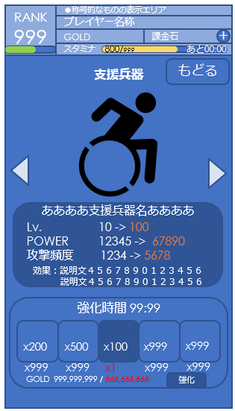
■ [su]支援兵器強化画面仕様
1. su130.開発完了画面
su130a 開発完了確認ウィンドウ
兵器名
が使用可能になりました。
開発完了を確認することが出来る。
・演出後は、この支援兵器が表示された、
支援兵器一覧・強化画面に遷移する。
・確認ウィンドウを表示
確認後、更に開発完了の兵器があれば、その兵器の完了画面に遷移
開発完了ボタンを押さずに、ほかの兵器、画面に遷移した場合は考慮しない
その場合は前画面のバッジは消えず、再度遷移してきたときに上記遷移を再度行うこととする
OK
su130 支援兵器(開発完了)
su130a 開発完了ウィンドウ
兵科
兵科
兵科
兵器名
が使用可能になりました。
何らかの演出
？？？名前？？？ [攻撃]
必要研究員 〇人
GOLD 666,666,666 / 999,999,999
OK
TIME 30sec -> 25sec

Slide 8
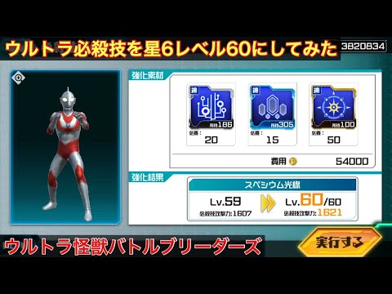
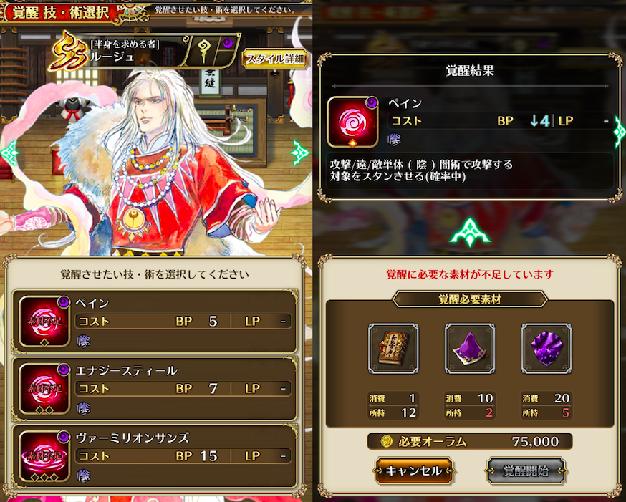
参考画像
Su130
・必要な素材の
所持数・使用数が表示。
・使用後どうなるのか、
テキストで示唆。

Slide 9
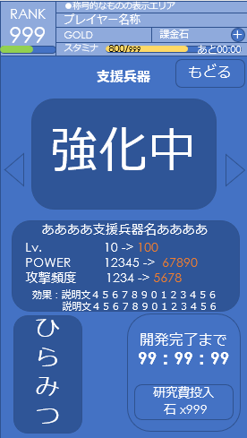
■ [su]支援兵器強化画面仕様
su200.支援兵器・強化（20191224修正）
一覧の確認、強化することが可能
・左右スワイプ or < or > のタップで兵器切り替え
・下部に強化素材が表示され、
素材とゴールドを使用してレベルUP
※ 足りない場合は、必要数が赤字になる。
強化ボタンは押せないようにする。
（グレーアウト?色が薄くなっている等で示唆）
・強化に研究員は不要。暫定ひらみつを配置。
・開発時と同様に時短可能。開発完了演出に遷移
Su120a 研究費投入ウィンドウ
攻撃(大)
研究費投入
攻撃(中)
無制限
？？名前？？
Su200支援兵器・強化
su210 強化中
残り時間 99:99
消費クリスタル x999
RANK
999
●称号的なものの表示エリア
支援兵器
プレイヤー名称
GOLD
課金石
800/999
＋
スタミナ
あと00:00
やめる
OK
もどる
Su120b 研究費確認ウィンドウ
攻撃(大)
攻撃(中)
無制限
研究費投入
ああああ支援兵器名ああああ
Lv. 10 -> 100
POWER 12345 -> 67890
攻撃頻度 1234 -> 5678
効果：説明文４５６７８９０１２３４５６
説明文４５６７８９０１２３４５６
TIME 30sec -> 25sec
TIME 30sec -> 25sec
研究費を投入しました。
強化時間 99:99
GOLD 999,999,999 / 666,666,666
x200
x500
x100
x999
x999
やめる
OK
x999
x999
x1
x999
x999
強化

